Slide 1
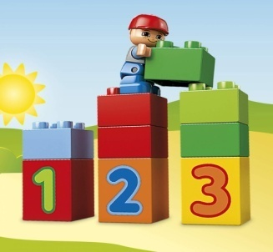
СП «Детский сад Улыбка» ГБОУ СОШ с.Камышла
Старшая группа
компенсирующей направленности «Звездочки»
«Конструкторское бюро»

Slide 2
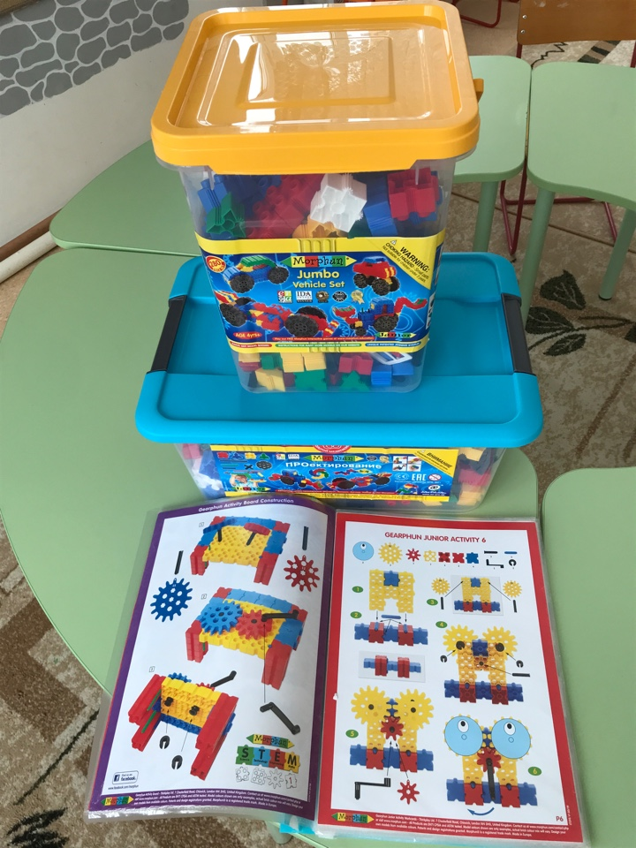
Конструктор Морфáн «ПРОектирование»
Развивающий конструктор Морфáн «ПРОектирование» предназначен для сборки больших 2D и 3D моделей машин и животных, а также других объектов живой и неживой природы. Уникальный способ соединения деталей делает конструкции достаточно гибкими и поворотливыми, и не представляет никаких ограничений для фантазии ребенка.

Slide 3
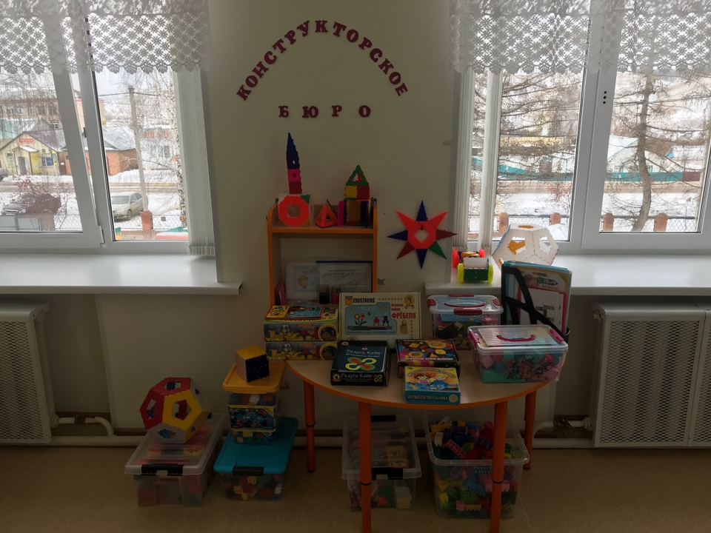

Slide 4
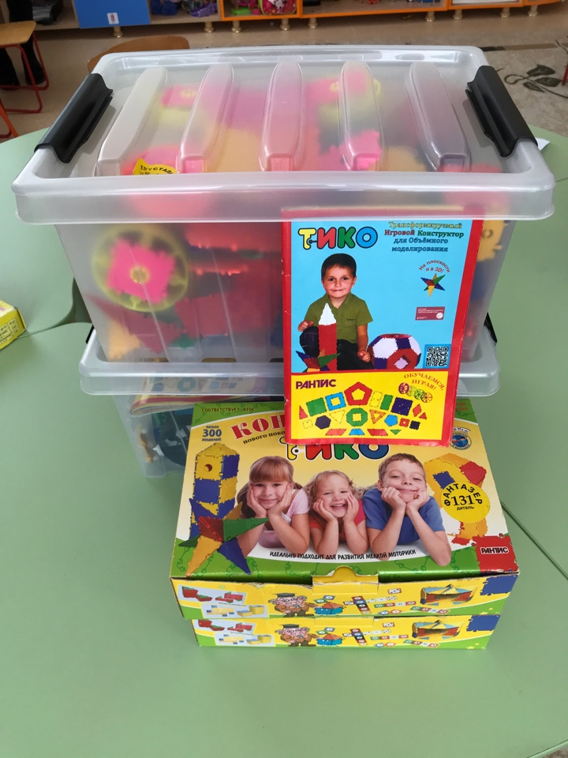
«ТИКО» – это Трансформируемый Игровой Конструктор для Обучения.
Благодаря данному конструктору легко запоминают не только плоскостные фигуры (треугольник, квадрат, прямоугольник, многоугольник, ромб, параллелограмм, трапеция, но и объемные (куб, призма, пирамида). Также он дает возможность конструировать бесконечное множество фигур: от коврика, стула до космического корабля, что способствует более эффективной подготовке дошкольников к изучению систематического курса геометрии.

Slide 5
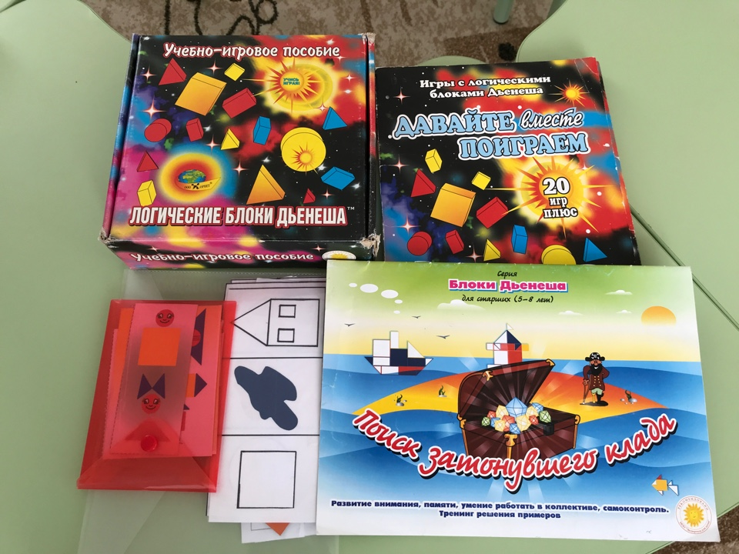

Slide 6
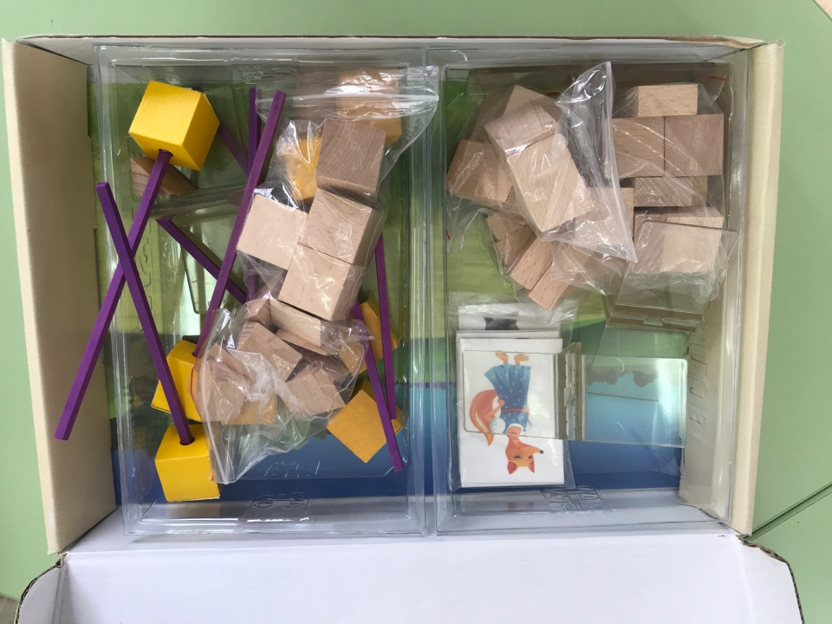
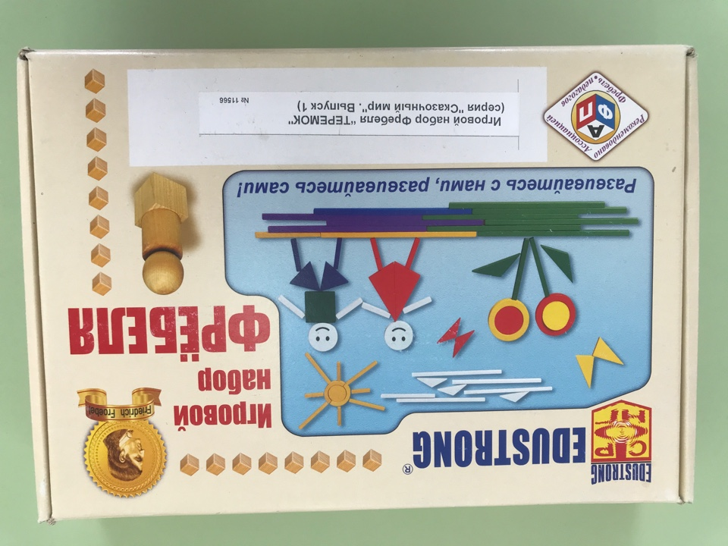
Дары Фрёбеля – является эффективной технологией по развитию интеллектуальных, познавательных, игровых способностей у детей через игровую деятельность.

Slide 7
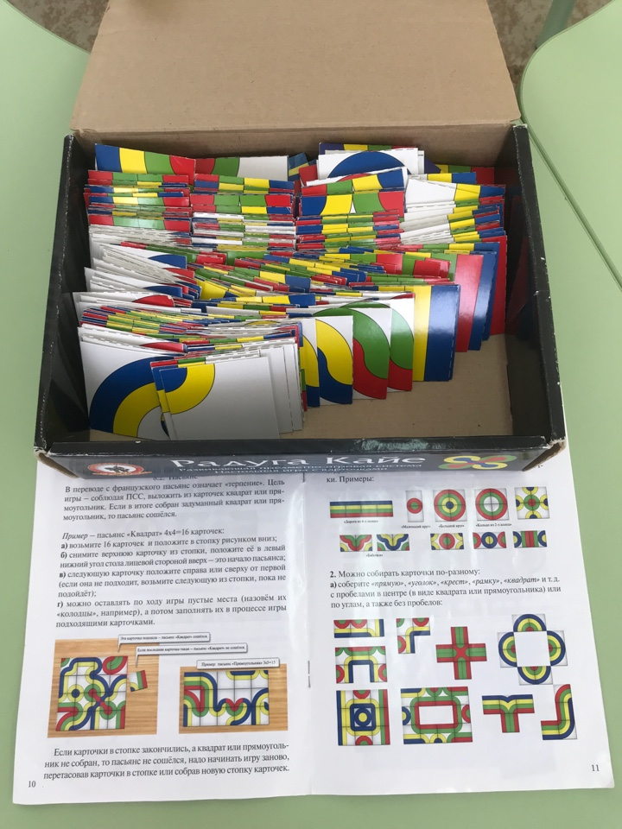
Радуга «Кайе»
Это настольно-печатная игра с карточками. Её можно было бы сравнить с пазлами, но в отличие от них эта игра многофункциональная, вариативная, с множеством правильных решений. Многофункциональный набор можно использовать в качестве пасьянса, модульного и графического конструктора, графического трансформера, а также для создания мозаик, игры в детское домино и лото.

Slide 8
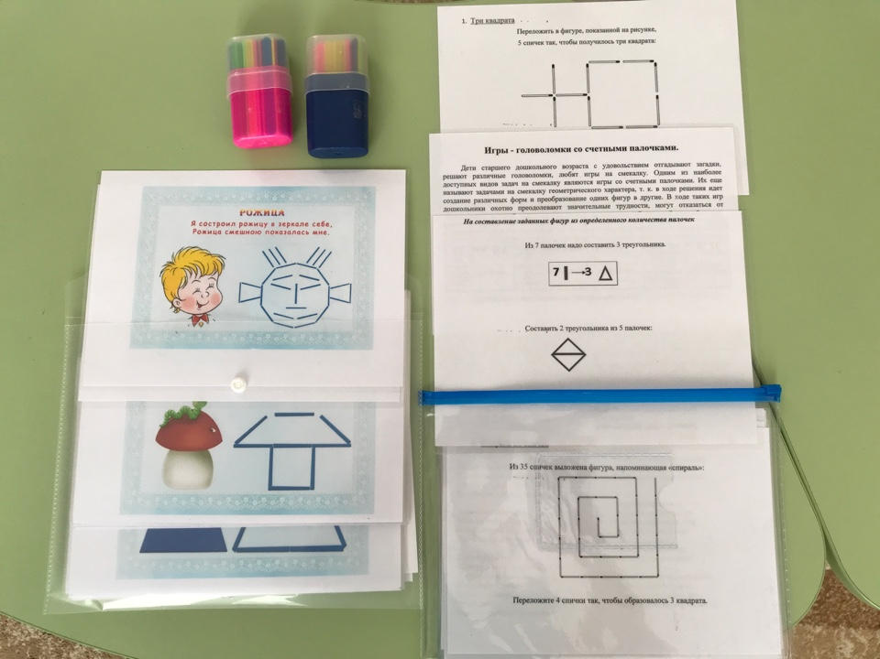
Головоломки для развития логического мышления с помощью счетных палочек

Slide 9
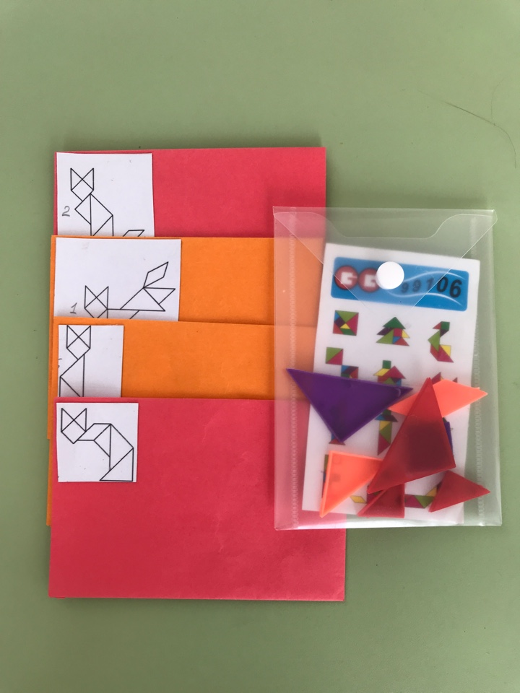

Slide 10
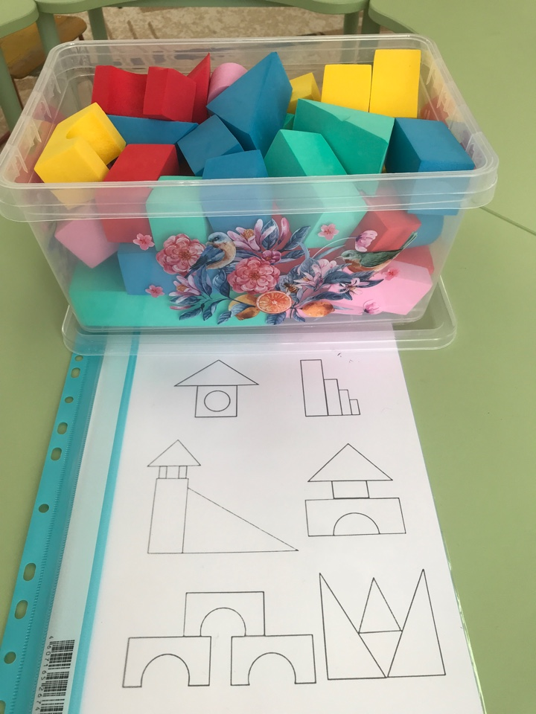
Мягкий конструктор помогает детям закрепить знания о геометрических фигурах
Играть с мягким конструктором можно как самостоятельно, так и коллективно. В первом случае ребята стимулируют мыслительные процессы и глазомер, во втором — формируют коммуникативные навыки.

Slide 11
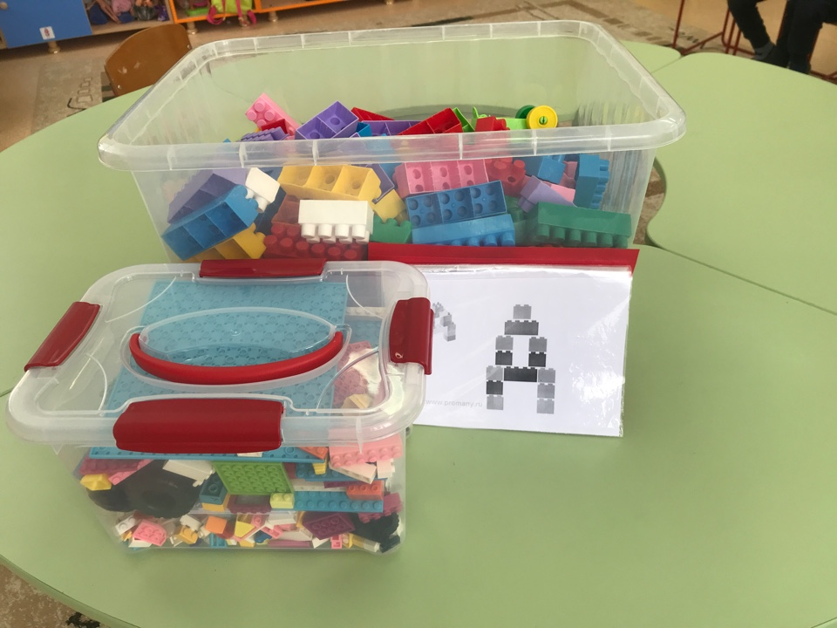

Slide 12
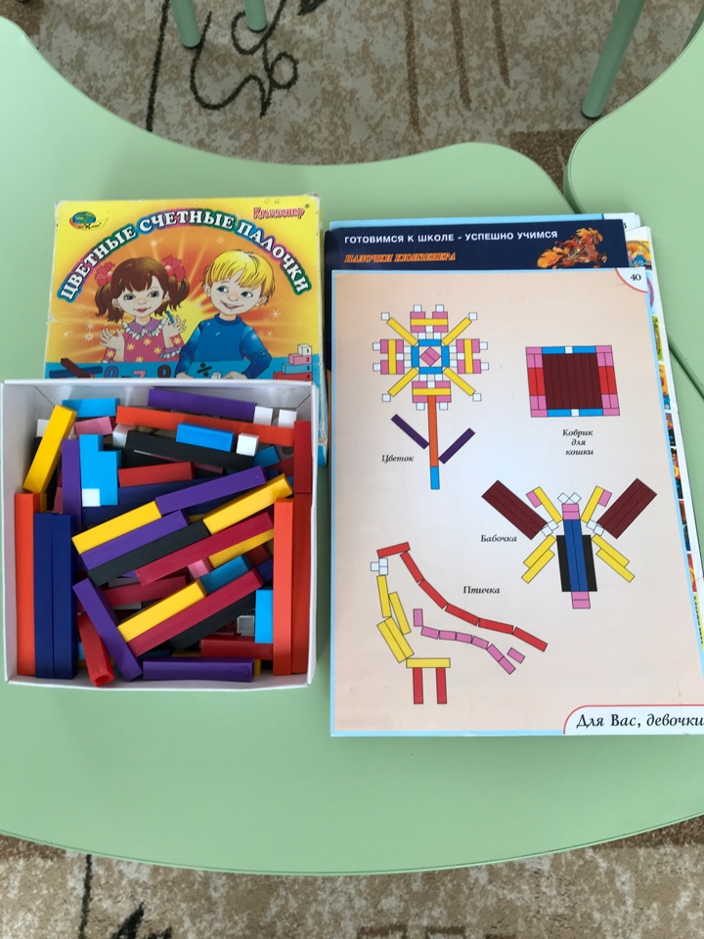
Палочки Кюизенера
Счетные палочки Кюизенера решают сразу несколько задач:
изучение цифр и чисел в игровом формате;
формирование представлений о цветах и размерах;
стимулирование мелкой моторики.

